Slide 1
국방 사이버 보안
1주차

Slide 2
/Theory/T14 정보의 표현
컴퓨터기초 (정보의표현) | • 디지털 데이터 - 비트, 바이트, 이진수, 16진수, 아스키 코드, 파일, 확장자, 파일헤더 | 실습
L I N K

Slide 3



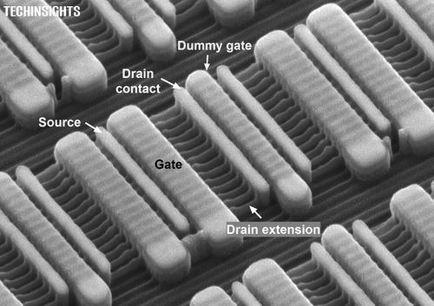

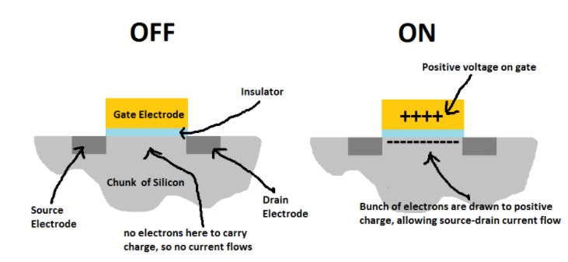
/Theory/T14 정보의 표현
문자
양수
실수
삼성이 13% 올랐어
음수
카카오는 43.6875% 올랐어
비트코인은 -43% 떨어졌어
L I N K

Slide 4
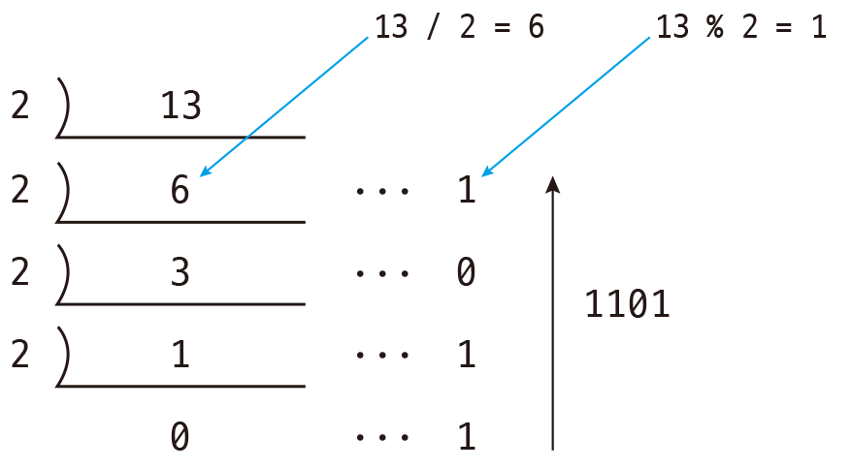
/Theory/T14 정보의 표현 - 양수
L I N K

Slide 5
/Theory/T14 정보의 표현 - 진수
각 자리수에 대한 ‘가치‘ 를 보자.
1324 (10) = 1 * 1000 + 3 * 100 + 2 * 10 + 4 * 1
132 (10) = 1 * 100 + 3 * 10 + 2 * 1
1324 = 132 * 10 + 4
1101 (2) = 1 * 8 + 1 * 4 + 0 * 2 + 1 * 1
110 (2) = 1 * 4 + 1 * 2 + 0 * 1
1101 = 110 * 2 + 1
13 = 6*2 +1
13 을 2진법으로 표현하려면, 6 을 2진법으로 표현한후 뒤에 1을 추가하면 된다
L I N K

Slide 6




/Theory/T14 정보의 표현 – 진수
교육목표
진수를 이해할 수 있다.
자바스크립트의 변수 선언, 함수를 사용할 수 있다.
실습환경
웹
대응실습
눈이 감기는 걸 보니 졸업이 얼마 남지 않았구나..
졸업까지 과연 몇 초가 남았을까..
졸업까지의 남은 시간 65450682초를 2, 4, 8,16 진수로 구하시오
참고사항
[함수]
자바스크립트는 변수를 나타낼 때 var 이란 문법을 쓴다.
진수를 바꾸는 것을 자바스크립트에선 toString() 함수를 쓴다.
어떻게 쓰는 것인지 google 을 검색하여 찾는다.
L I N K

Slide 7
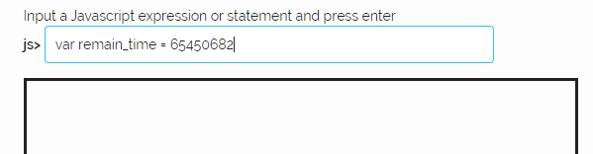
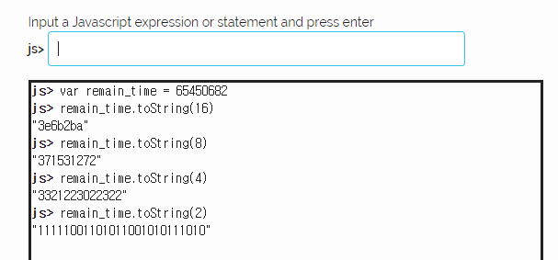
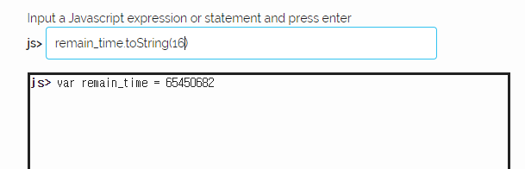
남은 시간을 변수로 입력한다.
remain_time 을 toString() 함수를 이용하여 16진수 표현
1. 답은 아래와 같다.
L I N K

Slide 8
/Theory/T14 정보의 표현 – 진수
교육목표
진수를 프로그래밍 할 수 있다.
코드를 역 추적 하는 방법을 경험한다.
실습환경
웹
대응실습
좋은 웹 사이트를 찾았다..
남은 시간이 줄어드는 것을 보고있으면 가슴이 웅장해진다..
근데 졸업시간은 .. 3월 7일 9신데.. 페이지를 수정해야 겠다..
졸업까지의 남은 시간을 수정하시오..
참고사항
[졸업 날짜]
졸업 날짜 : 2023년 3월 7일 9시
[함수]
진수를 바꾸는 것을 자바스크립트에선 toString() 함수를 쓴다.
L I N K

Slide 9
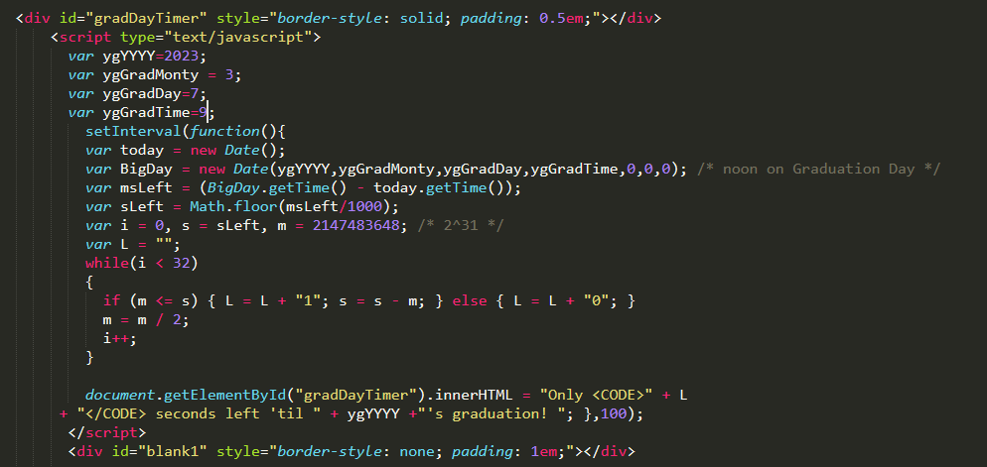
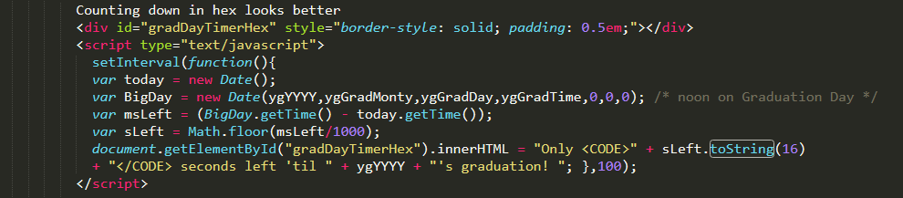
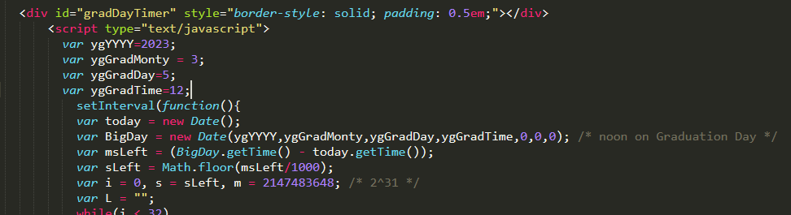
1. Content/itCS/calendar.php-55.html 를 열어서 “toString” 이 있는지 확인해보자..
2. 코드를 추적 (추측) 한다.
sLeft 를 16진수로 표현을 하였기 때문에,
sLeft 가 초단위 남은 시간임을 확인할 수 있다.
다시 윗줄을 보니 msLeft 변수를 1000 으로 나누어 준 후 버림(Math.floor) 을 취한다.
msLeft 는 ms 단위의 남은 시간임을 알 수 있다.
msLeft 는 BigDay.getTime() 에서 today.getTime 을 뺀것이다! 추측이 맞았다.
졸업 날짜는 바로 BigDay 에 적혀있을 것이다.
BigDay 는, Date( ygYYYY, ygGradMonty, ygGradDay, ygGradTime … ) 로 이루어져 있다.
3. ygYYYY 를 다시 검색해보자.
코드를 찾았다!
2025, 3, 7, 9 로 바꾸고 페이지를 새로고침 한다.
L I N K

Slide 10
/Theory/T14 음수의 표현
43 = (2)
43 = 0000 0000 0000 0000 0000 0000 0010 1011(2)
- 43 = 1??????????????????????????????????????????(2)
음수를 표현하는 Policy 를 만들어보자.
L I N K

Slide 11
/Theory/T14 음수의 표현- 보수
1의 보수방법
(1's Complement)
양수값의 비트를 반전시켜서 음수를 표현하는 방법.
0을 음수화 시켰을 때 다른 표현방법이 됀다.
2의 보수방법
(2's Complement)
1의 보수값에 +1 을 한 값.
부호 절대값 방법
(Sign Magnitude)
부호 비트를 제외한 수를 양수값으로 읽고,
부호비트에 따라 + - 를 인식하는 방법
0000 0000 0000 0000 0000 0000 0010 1011(2) // 43(10)
1111 1111 1111 1111 1111 1111 1101 0100(2) // 43(10) 의 1의 보수
1111 1111 1111 1111 1111 1111 1101 0101(2) // 43(10) 의 2의 보수
(-1) 0000 0000 0000 0000 0000 0000 0010 1011(2) // 43(10) 의 부호 절대값 반전
L I N K

Slide 12
/Theory/T14 음수의 표현 – 보수
교육목표
보수를 이해할 수 있다.
다 변수 함수를 사용할 수 있다.
실습환경
웹
대응실습
졸업까지의 남은 시간 65450682초의
1의 보수, 2의 보수를 구하시오.
참고사항
[함수]
Math.pow(a,b) 는, a의 b 승을 출력한다.
L I N K

Slide 13
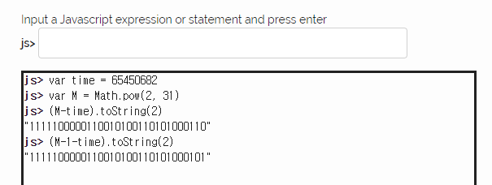

time 변수를 65450682, M 변수를 2^31 로 두고 M-time 을 2진수로 구한다.
보수가 맞는지 확인!
2의 보수
1의 보수
L I N K

Slide 14
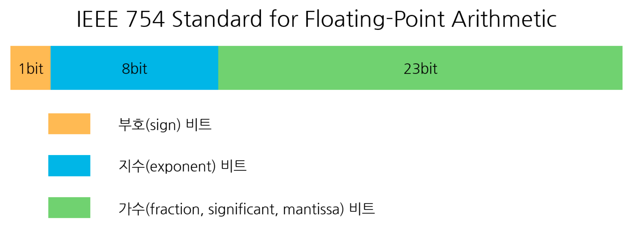
/Theory/T14 실수의 표현- 부동소수점
Ex) 43.6875 의 부동소수점 표현
+ 43.6875
=> + 101011.1011(2)
=> + 1.010111011(2) * 2^5
5+127 = 132
=> 10000100(2)
Magic Number
0
10000100
0101 1101 1000 0000 0000 000
Q) 0.125 를 부동 소수점으로 나타내 보자!
=> 0 01111100 0000 0000 0000 0000 0000 000
L I N K

Slide 15
/Theory/T14 실수의 표현- 부동소수점
교육목표
부동소수점을 이해할 수 있다.
효율적 프로그래밍을 이해할 수 있다.
실습환경
웹
대응실습
부동이는 여행 도중 다음과 같은 벽화를 발견하였다.
아무래도 부동 소수점의 덧셈 인거 같다. 구해보자.
0 1111011 10011001100110011001101
+ 0 1111100 10011001100110011001101
참고사항
[함수]
parseInt() 는 string 을 int 형으로 바꿀수 있는 함수이다.
2진수로 표현된 string 도 int 로 바꿀 수 있다. 사용법을 찾아보자.
L I N K

Slide 16
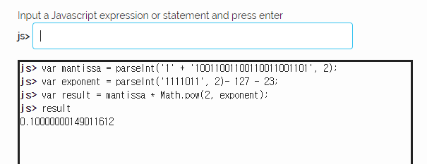
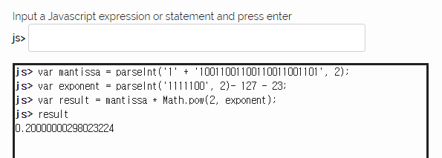
첫번째 줄의 실수 값을 계산한다.
두번째 줄의 실수 값을 계산한다.
답은 0.3!
먼저, 가수부의 값을 가져와서 생략되어진 1을 추가한다. 그리고 10진수로 변환한다.
지수부도 마찬가지로 10진수로 변환해준다.
Magic Number 로 더해준 127 을 빼 준다.
Mantissa 는 현재 원래의 1.xxx 값보다 정확히 2^23 배 큰 값이다.
따라서 지수부에서 23을 빼 주어 균형을 맞추어 준다.
결과 = 실수부 * 2^(지수부)
L I N K

Slide 17
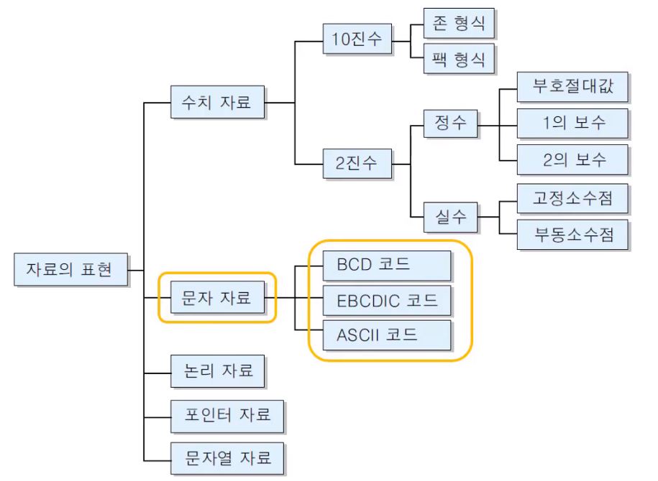
/Theory/T14 자료의 표현종류
L I N K

Slide 18
/Theory/T14 자료의 표현 – ASCII 코드
교육목표
ASCII 코드를 이해할 수 있다.
실습환경
웹
대응실습
컴퓨터는 어떻게 대화할까..
귀여운 친구를 소개해볼까..
임의의 친구 한명의 영어이름을, ASCII 코드로 변환한 후
옆 학생 에게 표현해보자.
옆 학생은 들은 ASCII 코드를 다시 문자정보로 변환하여 확인한다.
참고사항
눈을 감아도 자꾸자꾸 생각나는 친구가 있다면, 표현해보자.
L I N K

Slide 19
/Theory/T14 자료의 표현 – 파일 헤더
교육목표
파일 헤더를 이해할 수 있다.
바이너리 분석기를 체험한다.
실습환경
웹
대응실습
해커에게 중요한 파일을 입수하였는데, 도무지 열어볼 수 가 없다.
.. 파일이 변조된것 같다.
하지만 잘만 하면, 이 파일이 가진 헤더를 추측할 수 있을꺼 같다.
파일을 복원하시오.
참고사항
바이너리 분석기 Hxd 를 이용해보자.
L I N K

Slide 20
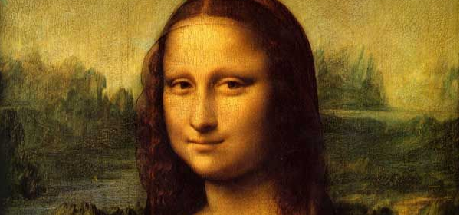

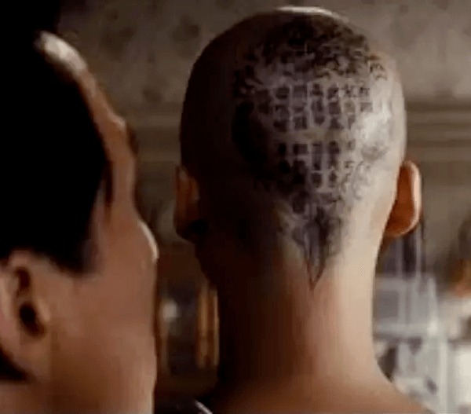
/Theory/T14 퀴즈 - steganography
L I N K

Slide 21
/Theory/T14 퀴즈 - Steganography
교육목표
스테가노그래피 를 이해할 수 있다.
실습환경
웹
대응실습
해커에게 얻은 자료를 성공적으로 복원지만..
그냥 해군사관학교 마크가 아닌가..
하지만 어딘가 손상되어 보인다.
숨겨진 메시지를 찾으시오.
참고사항
바이너리 분석기 Hxd 를 이용해보자.
L I N K

